Slide 1
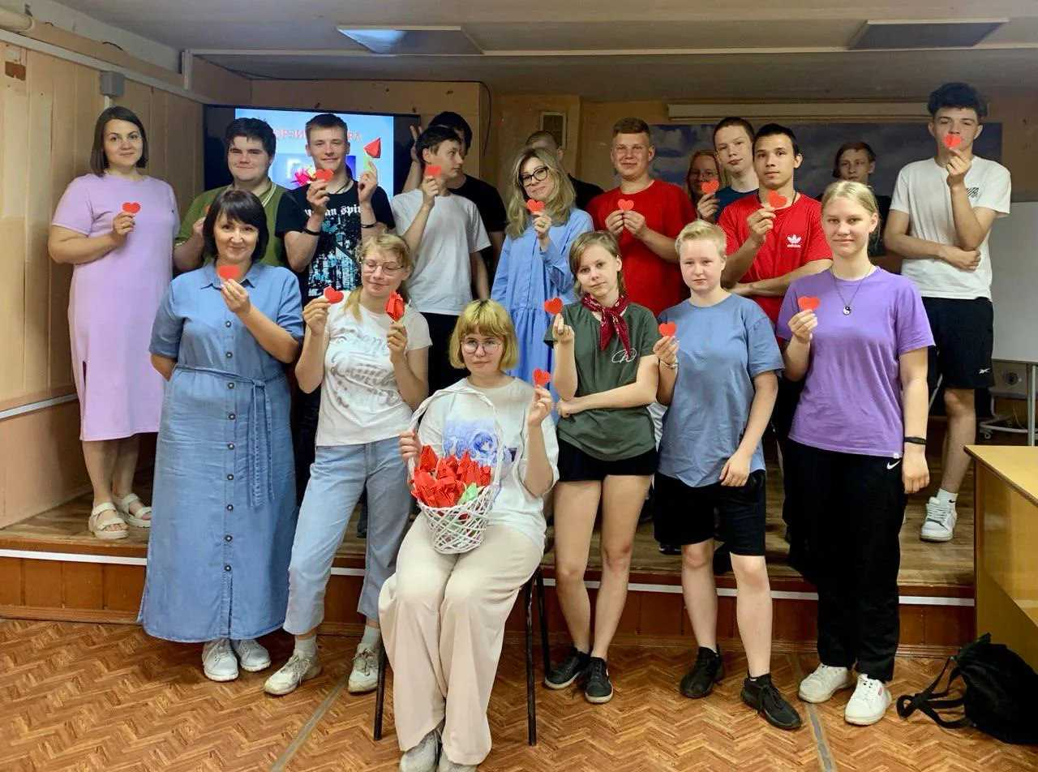
Номинация: Социально-педагогические и социально-психологические практики в профессиональном образовании и профессиональном обучении инвалидов и лиц с ОВЗ
ТЕМА: Сопровождение студентов с нарушениями
интеллектуального развития в условиях
профессионального обучения: взаимодействие
специалистов и индивидуализация образовательного
процесса
Калганова Екатерина Васильевна, заместитель директора по УВР
Гусева Светлана Юрьевна, педагог-психолог
Калинина Галина Алексеевна, учитель-дефектолог
ГБПОУ МО «Колледж «Коломна»

Slide 2
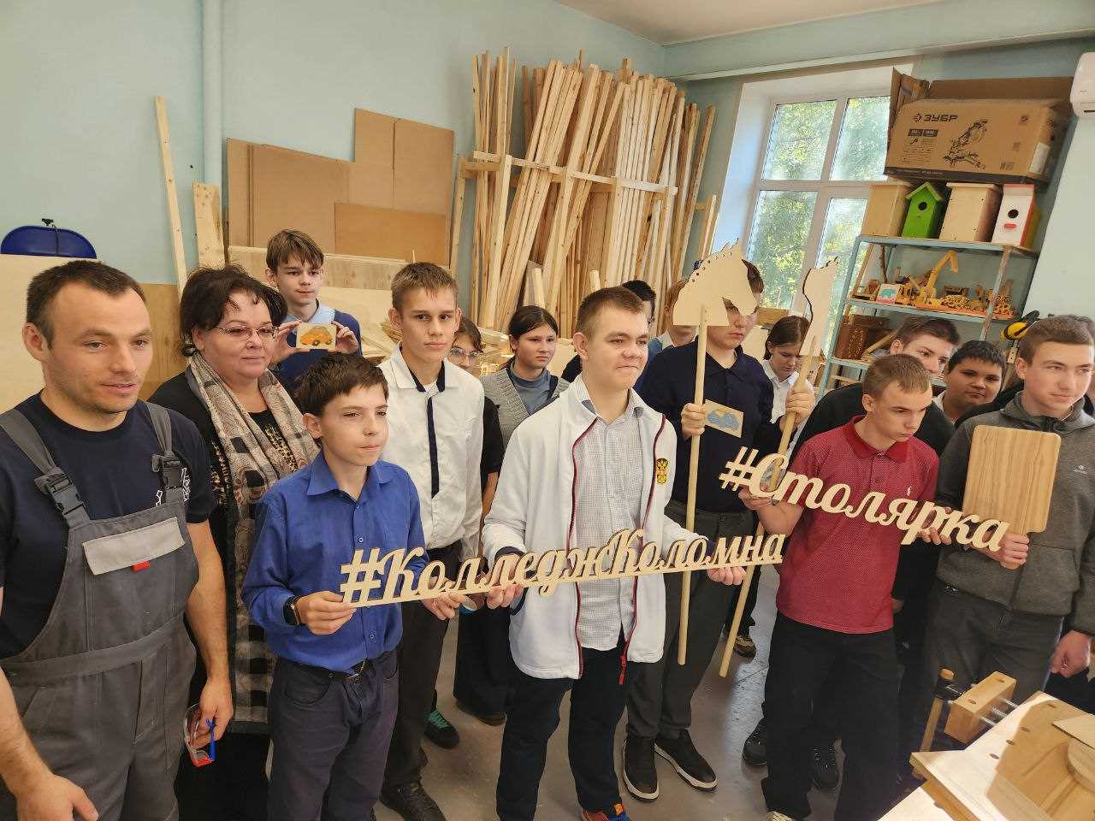
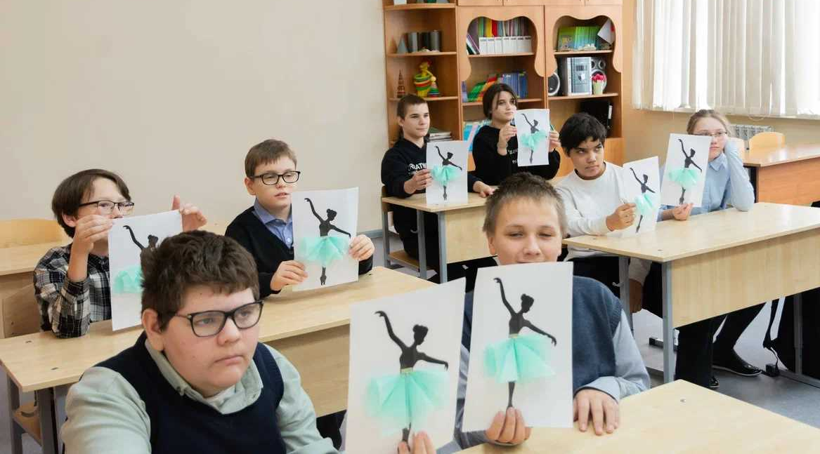
Чтоб достичь желаемых результатов в работе
с умственно отсталыми детьми необходимо
«…умело, умно, мудро, тонко, сердечно прикоснуться
к каждой из тысячи граней, найти ту, которая,
если её, как алмаз шлифовать, засверкает
неповторимым сиянием человеческого таланта,
а это сияние принесет человеку личное счастье…»
В.А. Сухомлинский
Актуальность проблемы
В последние годы резко увеличилось количество обучающихся с нарушениями интеллектуального развития. В Коломне в начале 2000-х было около 50 детей с умственной отсталостью, сегодня в каждом детском саду есть коррекционные группы.
Эти дети приходят в колледж и нуждаются в специальной комплексной помощи для успешной социализации и профессионального развития.
всего 135
из них 88
студентов с ОВЗ и инвалидностью
С интеллектуальными нарушениями
обучается в колледже
по программам профессионального обучения

Slide 3
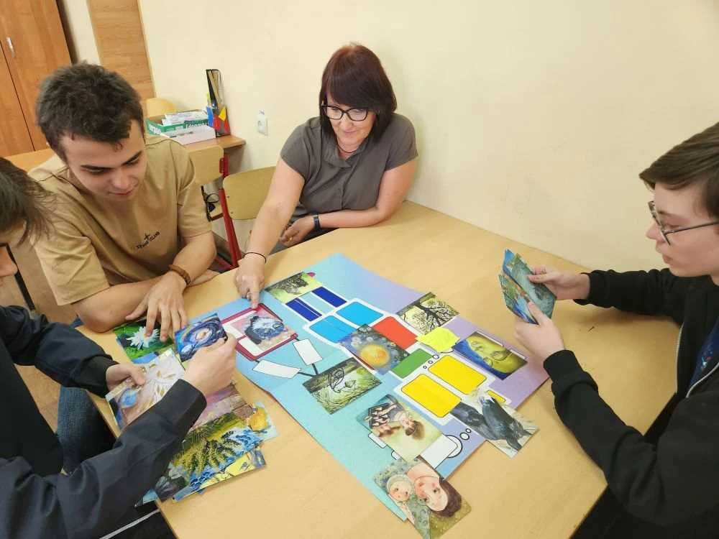





ЦЕЛЬ
создание системы комплексной помощи обучающимся с нарушениями интеллектуального развития в освоении адаптированной образовательной программы профессионального обучения, коррекция недостатков познавательной деятельности, помощь в освоении программного материала.
ЗАДАЧИ
осуществление индивидуально – ориентированной коррекционной педагогической помощи, с учетом особенностей психологического развития и индивидуальных возможностей
выявление особых образовательных потребностей обучающихся, имеющихся у него нарушений в физическом и психологическом развитии
реализация системы мероприятий по социальной адаптации;
оказание родителям (законным представителям)

Slide 4



Взаимодействие специалистов
Педагог-психолог
Учитель-дефектолог
Психолого-педагогическое сопровождение, индивидуальная помощь, социальная адаптация, сохранение психологического здоровья
Диагностика психического развития, коррекция отклонений, индивидуальные и групповые занятия
Тьютор
Социальный педагог
Включение в микросреду, индивидуальные программы, взаимодействие с преподавателями и родителями
Социальная поддержка, взаимодействие с организациями, помощь в решении бытовых проблем
Медицинский работник
Ассистент-помощник
Учет ограничений здоровья, адаптация учебного процесса, оценка состояния здоровья
Техническая помощь при самообслуживании, передвижении, ориентации и общении

Slide 5




Индивидуализация образовательного процесса
Входная диагностика
Индивидуальная программа развития
Сентябрь, выявление трудностей в развитии познавательных процессов
Структурированная система с учетом особенностей обучающегося
Коррекционные занятия
Итоговая диагностика
Еженедельные индивидуальные занятия 45 минут
Конец года, отслеживание динамики развития
Структура ИПР: сенсорное развитие, пространственные представления, познавательные процессы, математические представления

Slide 6
Этапы профессионально-личностного становления
Адаптационный
Профессионально-компетентностный
1 курс, первое полугодие: социально-психологический тренинг «Прими того, кто рядом»
2 курс: групповые дискуссии «Моя карьера», «Я профессионал», подготовка к собеседованию
1
2
3
4
Подготовительный
Идентификационный
1 курс: курс «Психология общения», понимание конфликтов, этические нормы
Формирование профессионального самоопределения, проектирование будущей деятельности

Slide 7
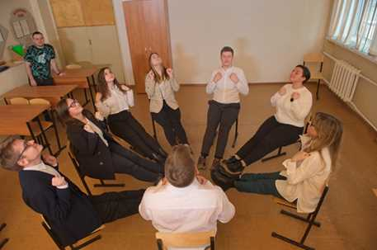
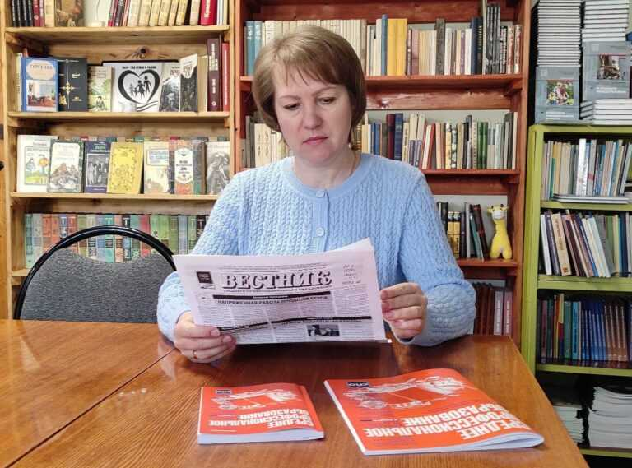
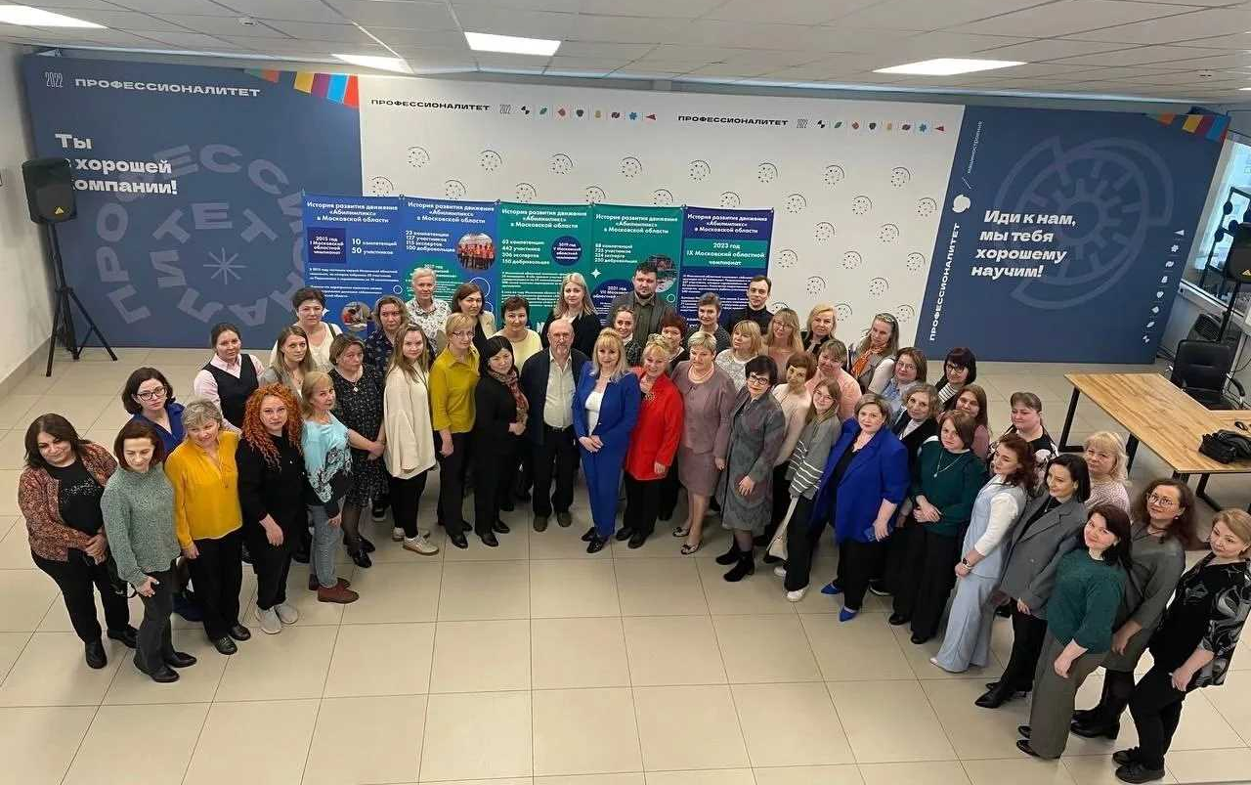
Критерии оценки эффективности
Качественные критерии
Качественное доступное профессиональное образование
Повышение квалификации педагогов
Социальное партнерство и сетевое взаимодействие
Количественные критерии
Количество успешно закончивших обучение
Количество социальных партнеров
Удовлетворенность обучающихся и родителей

Slide 8
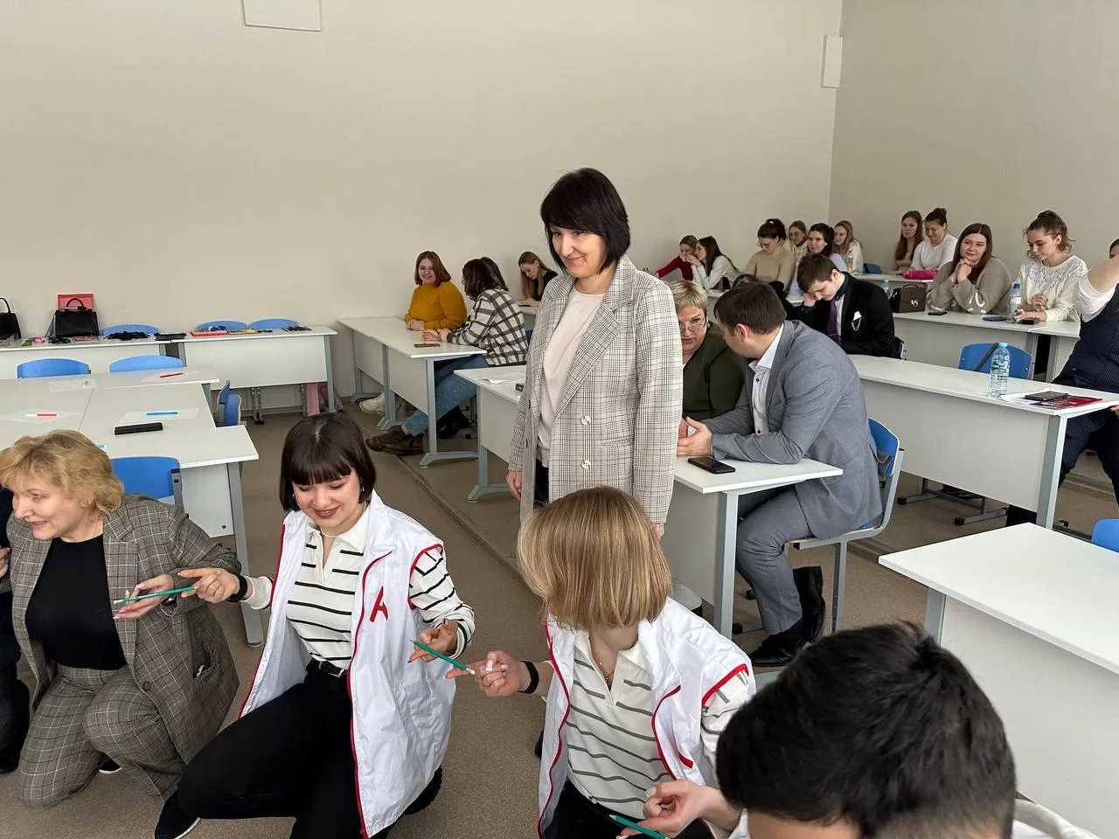
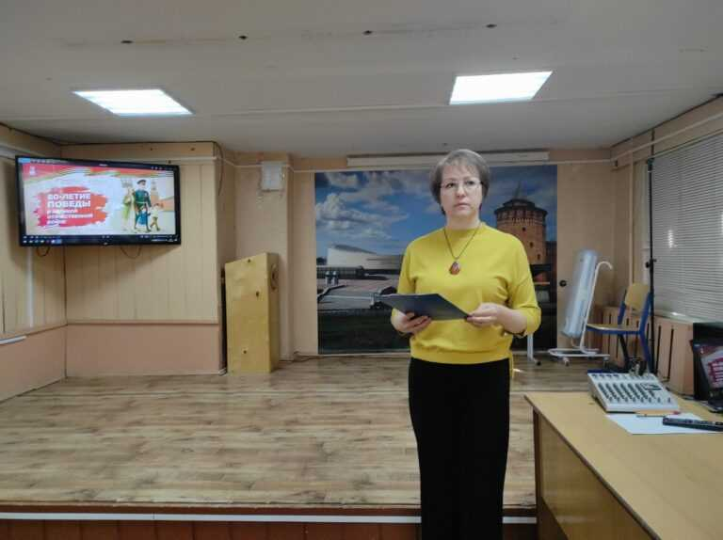
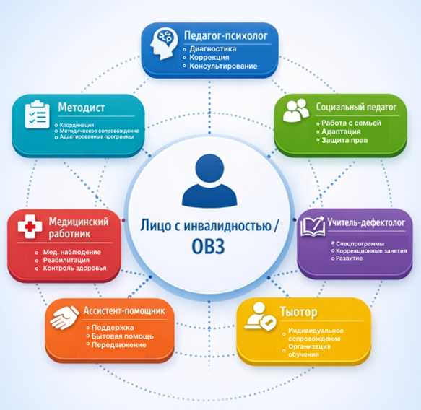
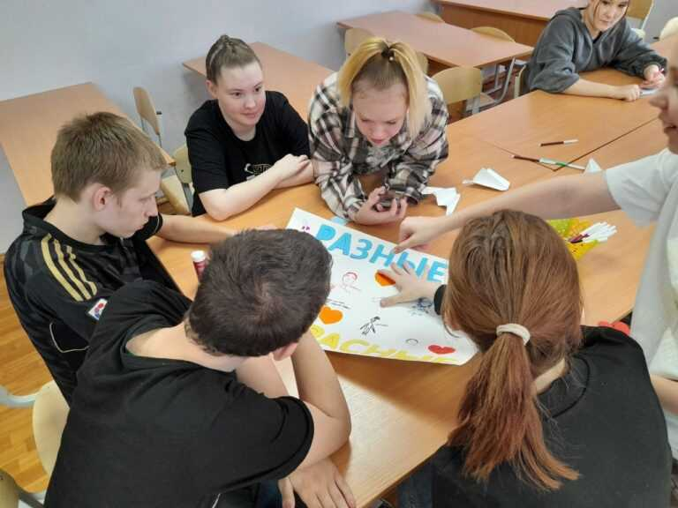
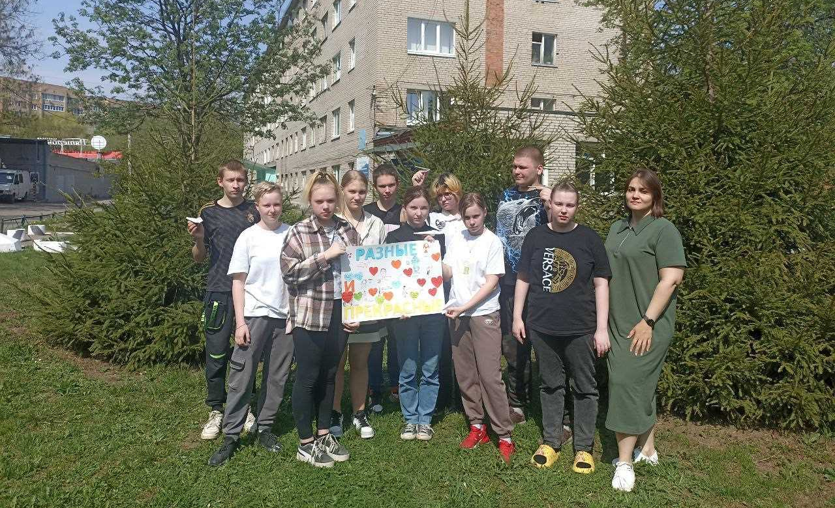
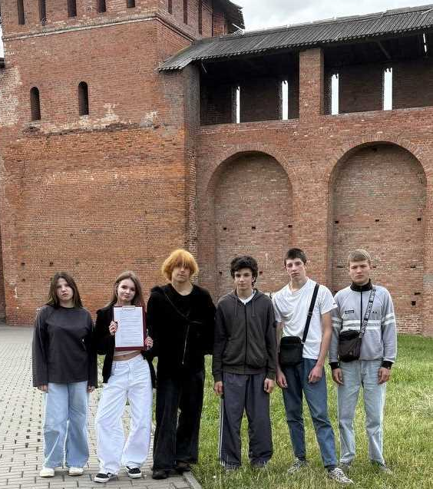
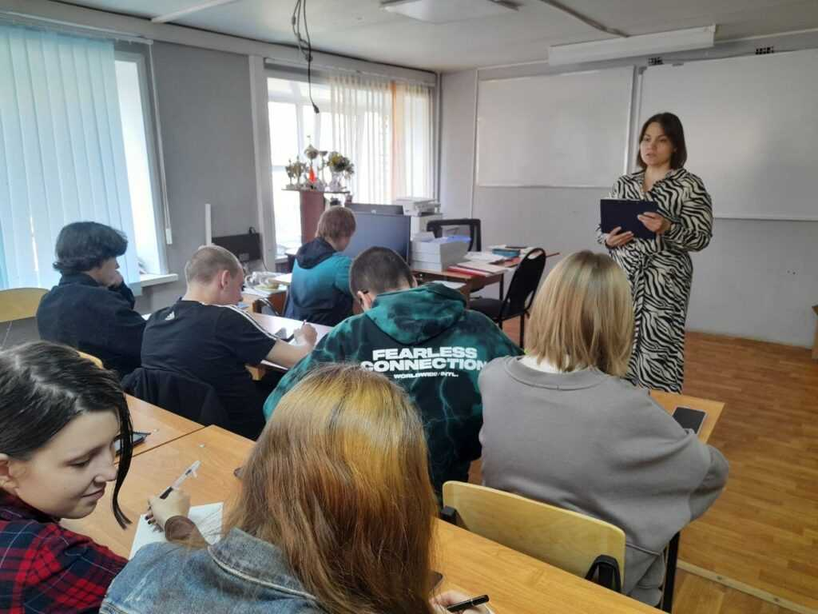
Модель комплексного сопровождения студентов с нарушениями интеллектуального развития

Slide 9







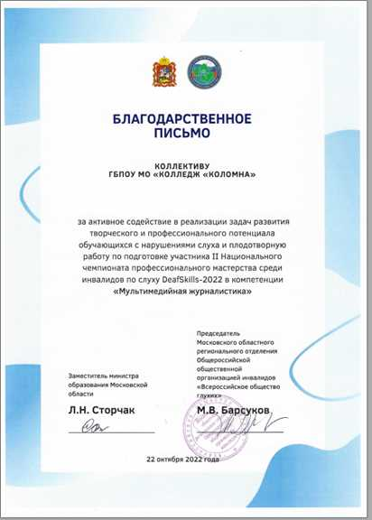

Slide 10
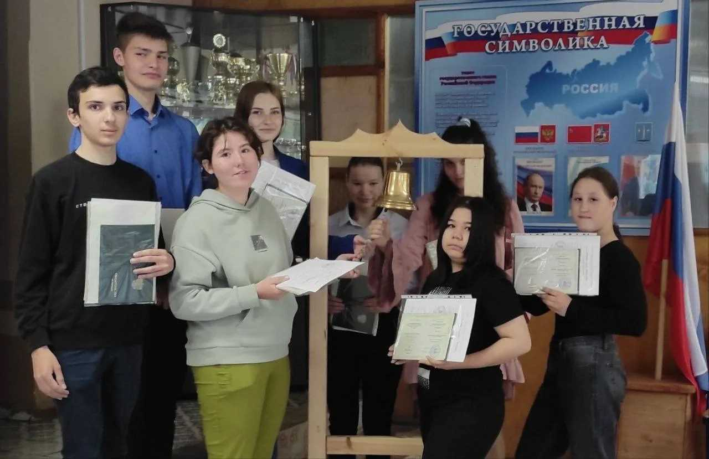
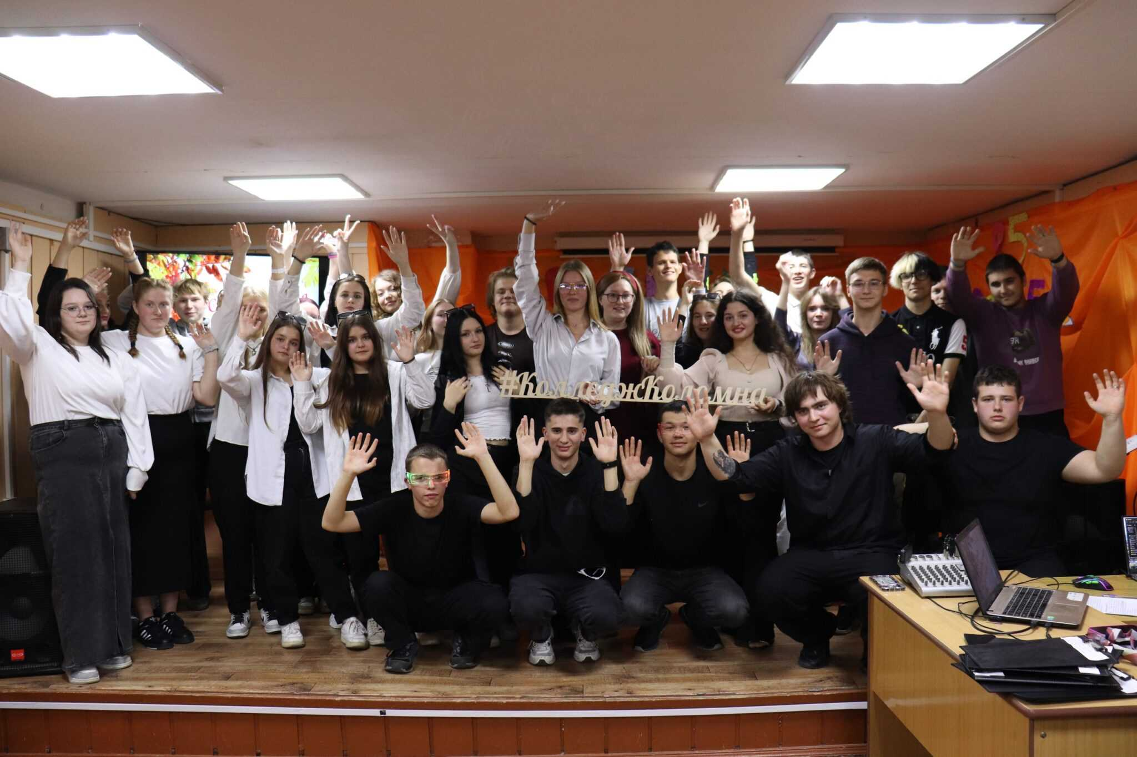
Результаты и выводы
Взаимодействие специалистов
Всестороннее развитие
Комплексное сопровождение обеспечивает решение проблем студентов
Социальная адаптация и приобретение профессиональных навыков
Интеграция в социум
Использование потенциала социума для развития социальных потребностей
Модель комплексного сопровождения ГБПОУ МО «Колледж «Коломна» доказала свою эффективность и может быть реализована другими организациями СПО, осуществляющими инклюзивное образование

